Slide 1
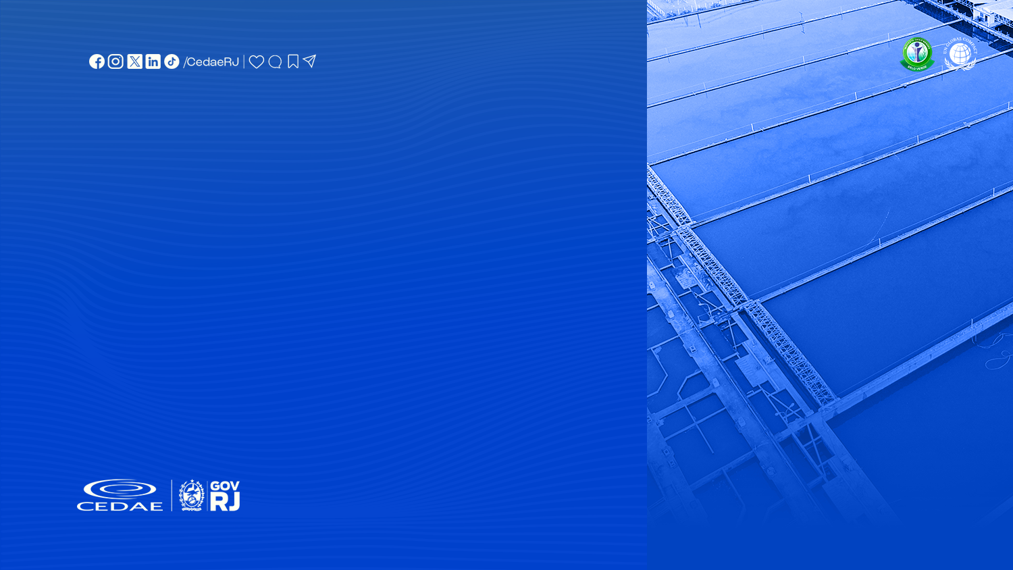

Estações remotas de medição:
Importância e desafios da telemetria no sucesso do sistema de fornecimento de águas.
Fabiano da Silva Oliveira
fabiano@cedae.com.br
CEDAE
03/05/2024

Slide 2
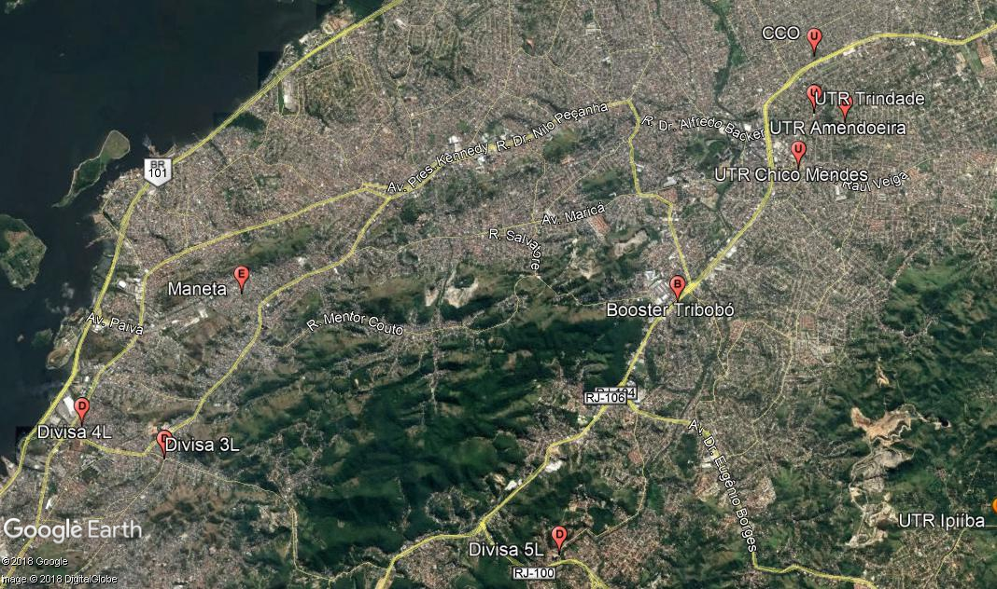
Quantidade de UTRs (Unidade de Transmissão Remota em 2010)

Slide 3
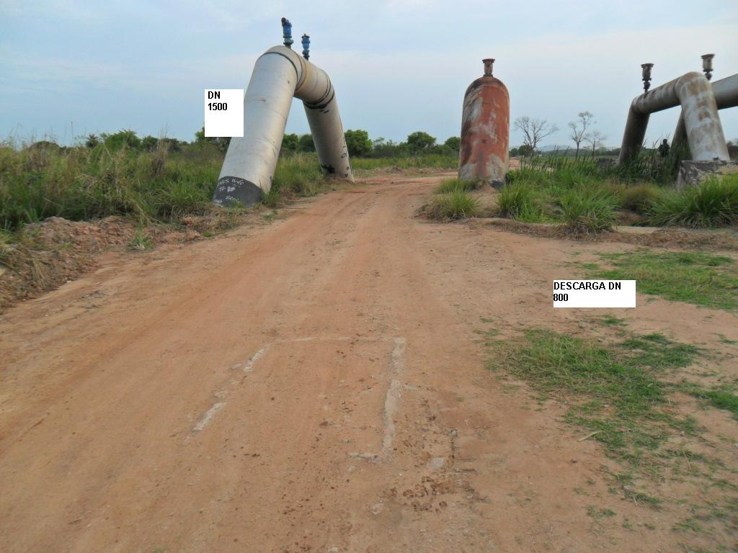
PRINCIPAIS DESAFIOS ENCONTRADOS
Tecnologia obsoleta;
Impossibilidade de expansão;
Escassez de mão de obra qualificada;
Novos equipamentos com valores elevados;
Locais sem acesso à energia elétrica e telefonia;

Slide 4
OBJETIVO
Total controle do processo. Desde a captação até a entrega da água tratada ao cliente final;
Economia com energia, produtos químicos, reparos emergenciais (maior controle, menos rompimentos);
Contribuir com a gestão sustentável dos recursos hídricos;
Segurança operacional!

Slide 5
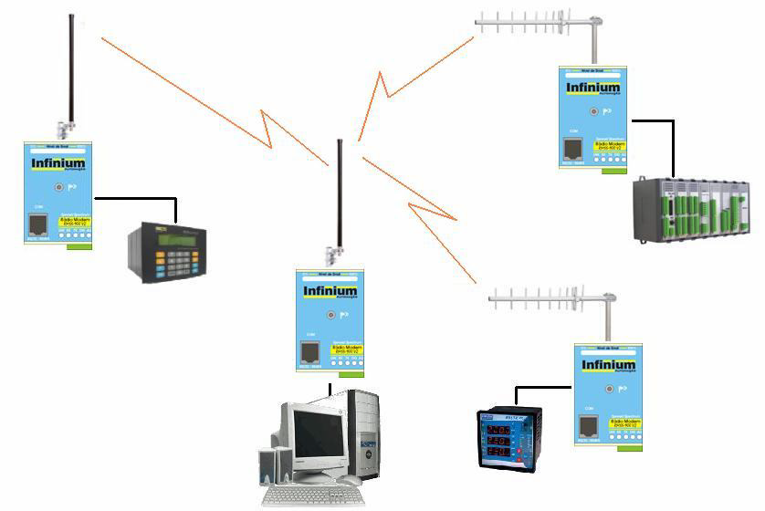
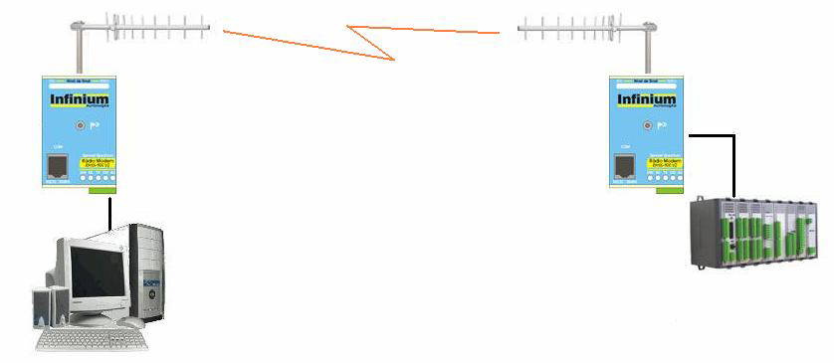
SOLUÇÃO ADOTADA: SISTEMA WIRELESS
Podendo ser:
Celular (cobrado por pacote de dados);
Rádio 900 MHz ou 2,4 GHz (sem custo pela transmissão);

Slide 6
TRANSMISSÃO VIA RÁDIO
VANTAGENS:
EQUIPAMENTOS COM PREÇOS ACESSÍVEIS;
FÁCIL INSTALAÇÃO;
SEM COBRANÇA POR TRÁFEGO DE DADOS
ALCANCE DE ATÉ 32 km COM VISADA, PODENDO AUMENTAR UTILIZANDO REPETIDORES.
FERRAMENTAS EXCELENTES E GRATUITAS COMO GOOGLE EARTH.

Slide 7
TRANSMISSÃO VIA RÁDIO
DESVANTAGENS:
NEM SEMPRE CONSEGUIMOS VISADA DIRETA;
INSTALAÇÃO DE PARA-RAIOS DEVIDO AS ANTENAS ESTAREM SEMPRE NO PONTO MAIS ALTO;

Slide 8






SEGUNDO DESAFIO: ESCOLHA DOS EQUIPAMENTOS

Slide 9
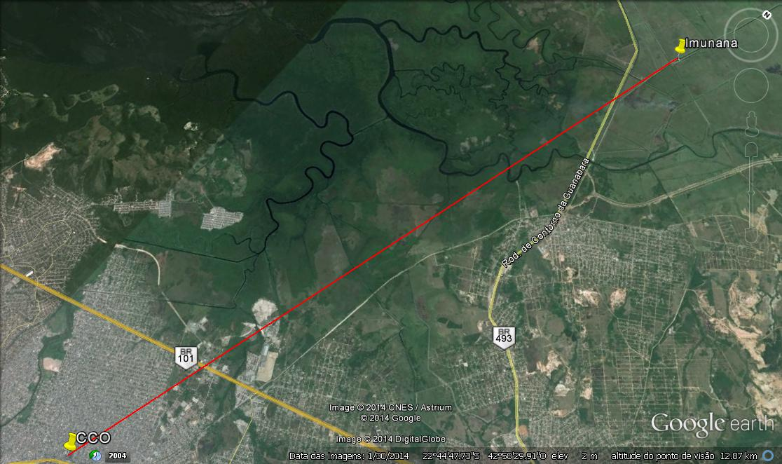
ENLACE ENTRE O CCO E IMUNANA

Slide 10
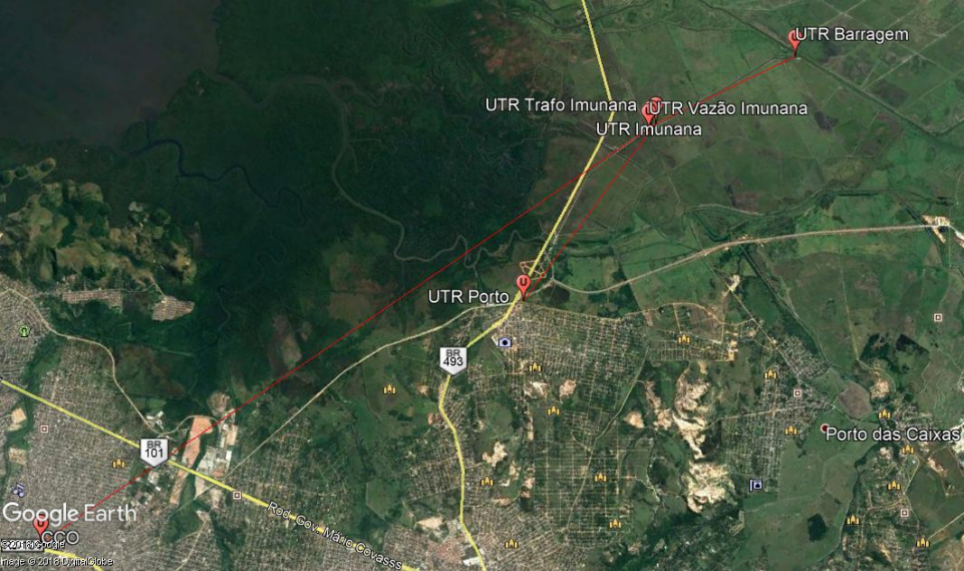
AMPLIAÇÃO DOS PONTOS

Slide 11
MELHORIAS COM A TELEMETRIA
O Sistema supervisório Imunana Laranjal em 2010 monitorava aproximadamente “35 tags” (variáveis do processo como: vazão, nível, pressão, temperatura, etc., onde cada uma é uma “tag”);
Hoje, esse mesmo sistema está monitorando aproximadamente “1000 Tags” somente do sistema Imunana Laranjal, onde é possível controlar desde a captação até a entrega de água tratada aos nossos clientes finais como: nível, OD, Flúor, todas as grandezas elétricas das elevatórias, vazão, pressão, temperatura, vibração, válvulas, sistema de alarmes (Cloro, falta de energia nas UTRs, limites de vazão e pressão das adutoras), monitoramento dos tanques de química, etc.

Slide 12
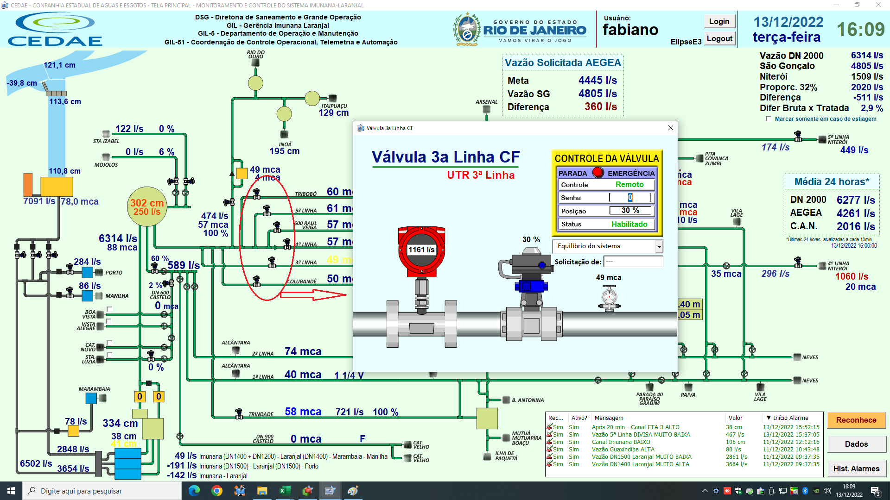
MELHORIAS COM A TELEMETRIA

Slide 13
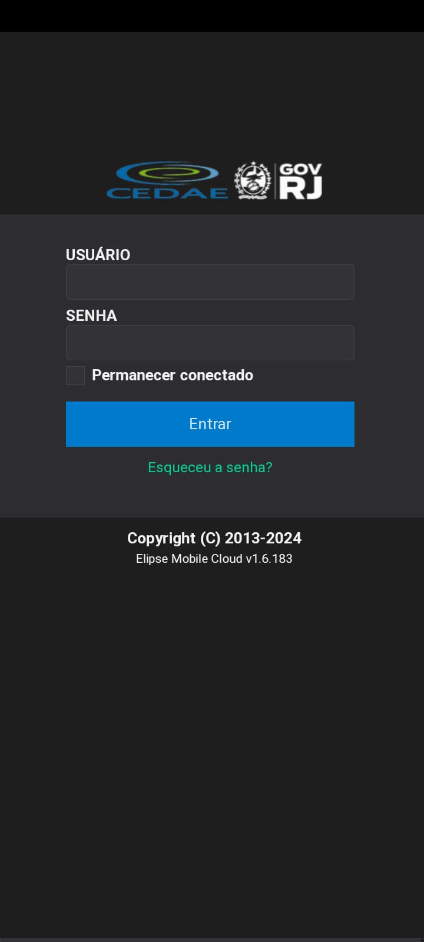
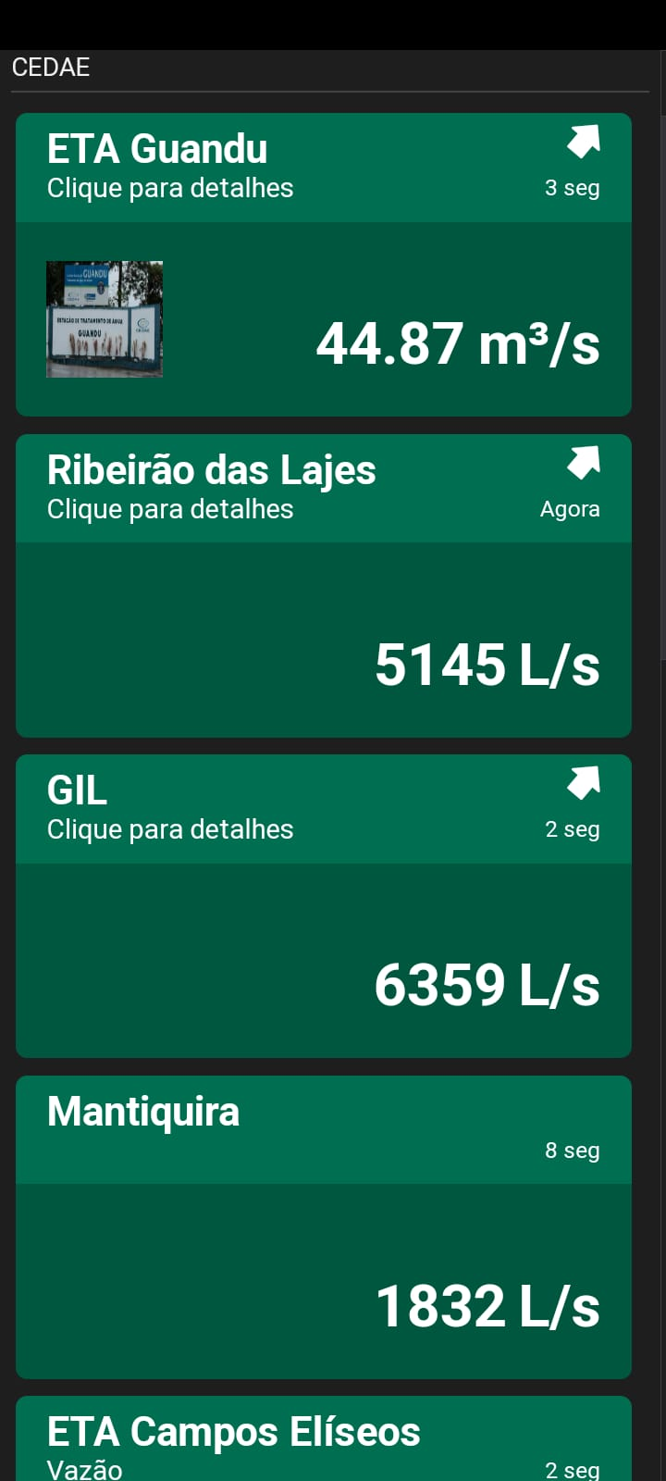
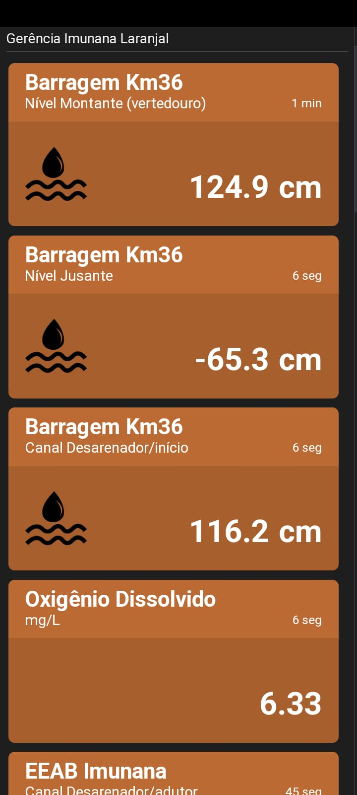
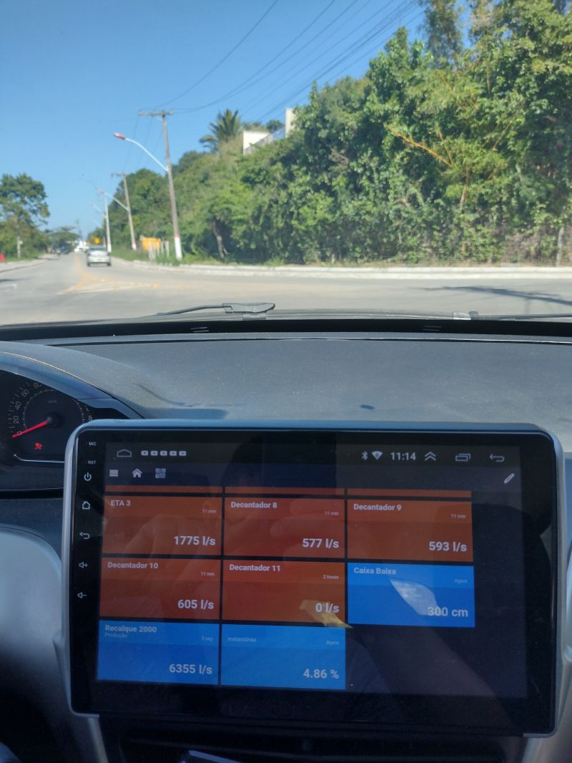
MELHORIAS COM A TELEMETRIA

Slide 14
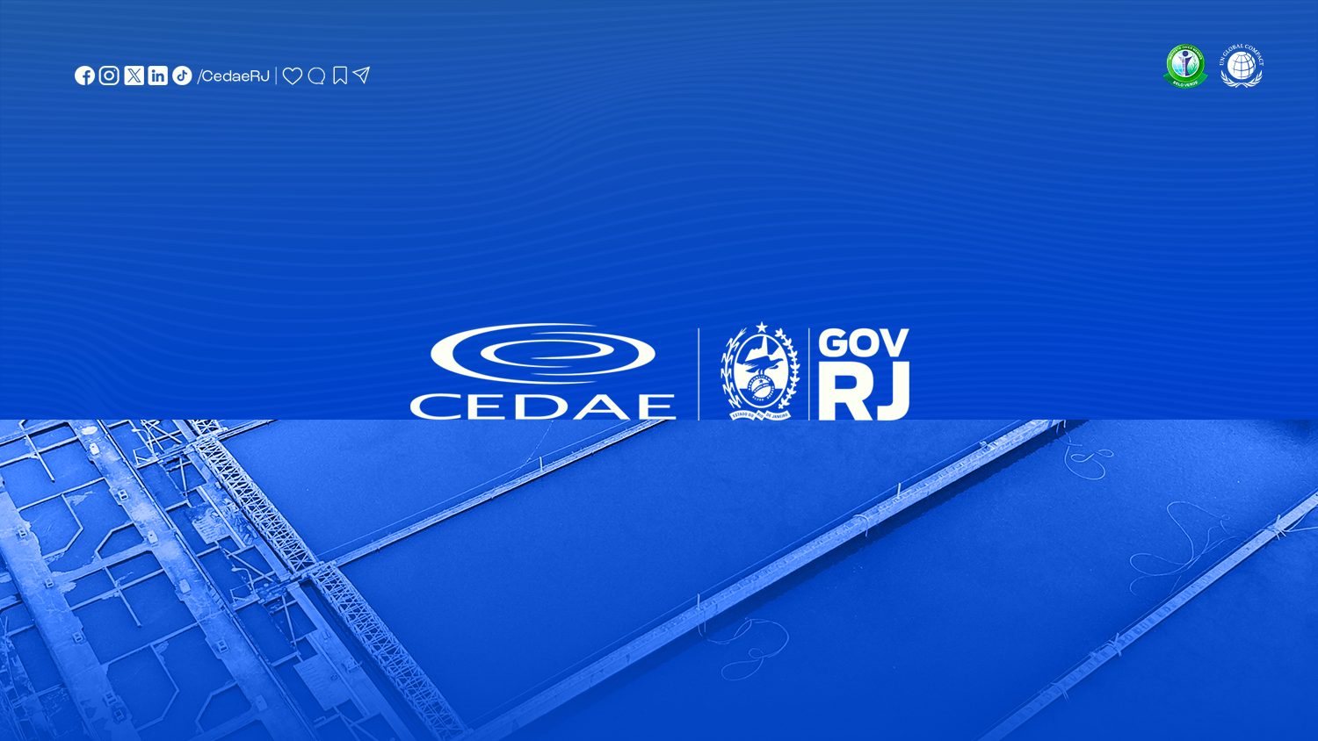
OBRIGADO

